Slide 1
Муниципальное автономное дошкольное образовательное учреждение г. Хабаровска
"Центр развития ребенка - детский сад № 106"
Творческий проект в подготовительной группе
"Вышиваем для мамы"
Воспитатель: Горохова Ирина Владимировна
Хабаровск, 2019

Slide 2
Содержание проекта
1. Актуальность проекта
2.Цель проекта
3. Социальная значимость.
4.Используемые материалы.
5. Швы в вышивке.
6.Инструкции по технике безопасности
7. Результаты проекта.
8. Заключение

Slide 3
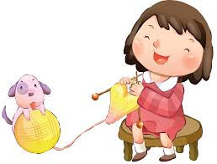
Актуальность проекта
Организация совместной работы воспитателей и родителей по развитию мелкой моторики через обучение детей навыкам вышивания
Готовность детей подготовительной группы к школе

Slide 4
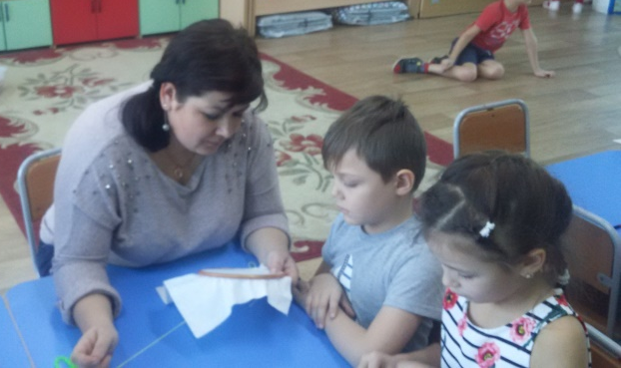

Цель проекта: Организация непосредственной образовательной деятельности по ознакомлению старших дошкольников с видом художественного труда – вышиванием.
учить детей вышивать простейшими швами, осваивать способы самоконтроля для работы с тканью, нитками и инструментами (ножницами, иголкой)
развивать мышцы кистей рук, творческую активность, потребность в самоутверждении
воспитывать художественный вкус, интерес к ручному труду
Задачи для детей старшего дошкольного возраста
Задачи для автора проекта
создать методическую базу для проведения НОД по вышиванию
Разработать структуру занятий по обучению детей вышиванию.
Приобрести опыт в области творческого педагогического проектирования

Slide 5
Социальная значимость проекта
Для образовательной организации
возможность презентовать профессиональную деятельность обучающихся
Для автора возможность самореализации посредством организации проекта
Для педагогов
возможность презентовать профессиональную деятельность

Slide 6
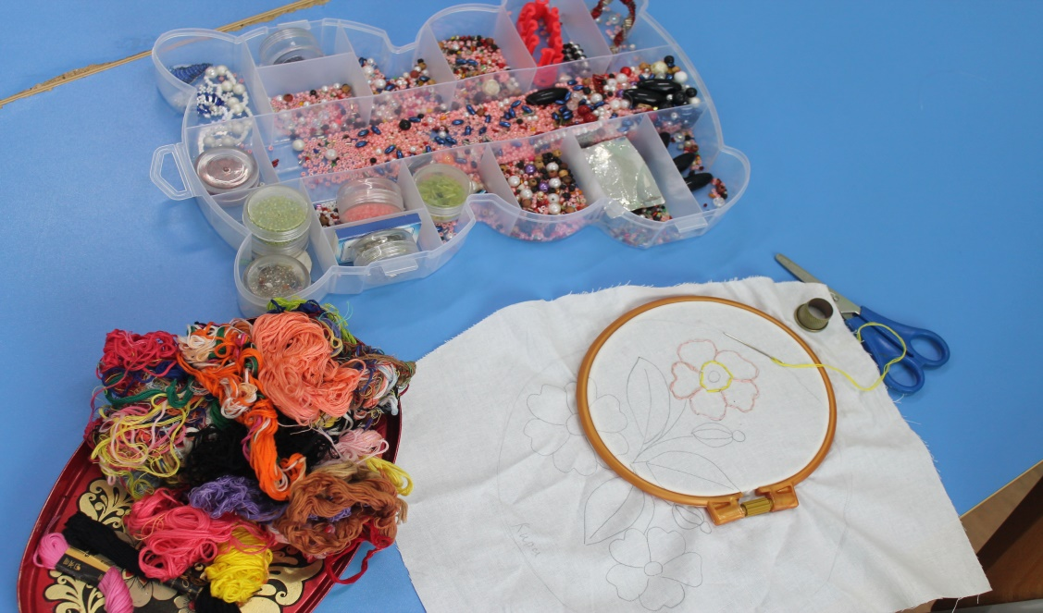
Используемые материалы
Ткань
Нитки мулине
Ножницы
Бисер
Пяльца

Slide 7
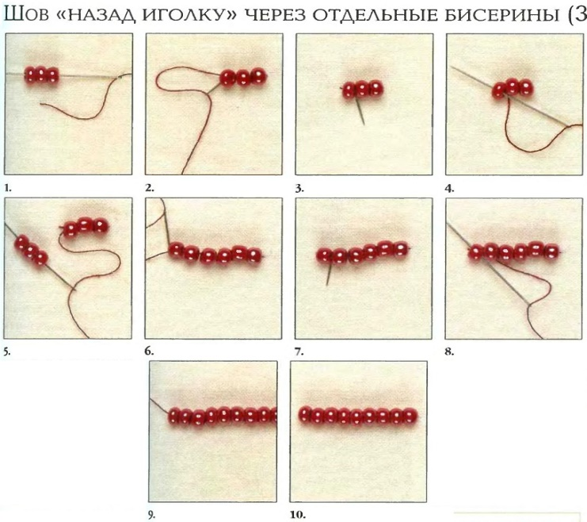
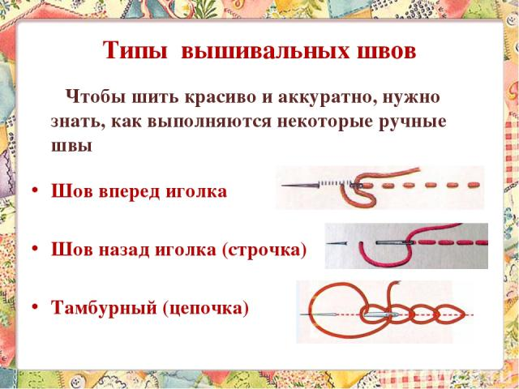
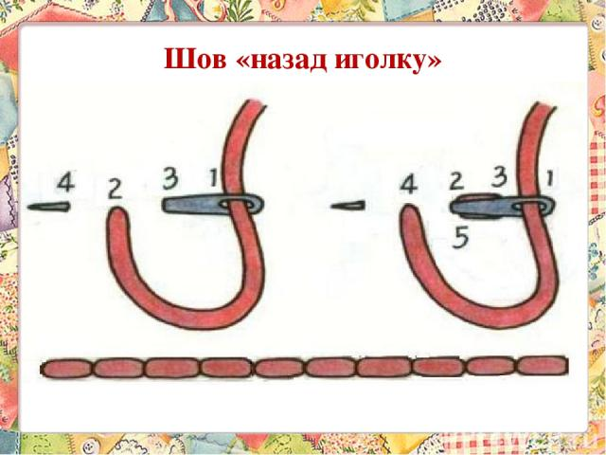
Швы в вышивке

Slide 8
ИНСТРУКЦИЯ ПО ТЕХНИКЕ БЕЗОПАСНОСТИ
1) Вымыть руки. Что может быть проще, но не стоит этим правилом
пренебрегать. Так вы не испачкаете изделие и материалы.
3) Не откусывать нитку зубами. Да, не забывайте пользоваться ножницами, так
вы не наделаете затяжек в работе.
4) Делать перерывы. Если не делать перерывы в работе – никакой пользы не
получите
5) Следить внимательно за тем .где оставляете иголку . Лучше оставлять её с ниткой и класть в коробочку с поролоном.
6) Передавать ножницы кольцами вперед. И ножницы при этом должны быть
сомкнуты.
8) Следить за движением и положением ножниц. При неаккуратном обращении
с ножницами можно или самой травмироваться или отрезать нечаянно нужную
часть изделия.
9) Во время работы с бисером следить ,чтоб он не был слишком мелким и ограничится 3-5 цветами ,для детей этого достаточно.
10) Вышивать можно с 2-4 детьми одновременно ,продолжительность работы не более 15 минут.

Slide 9
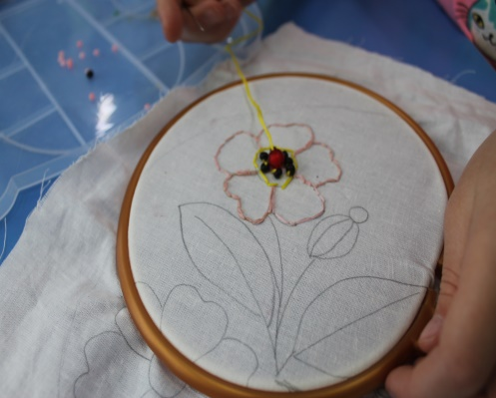
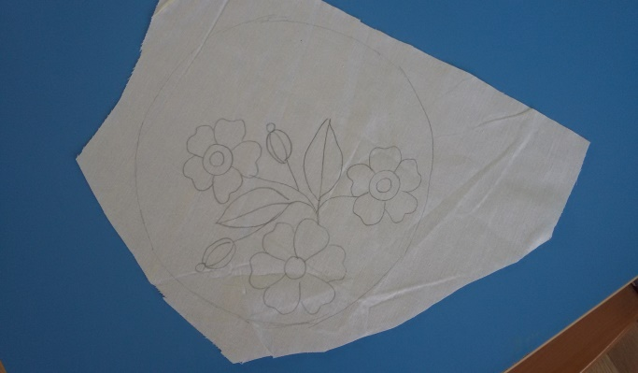
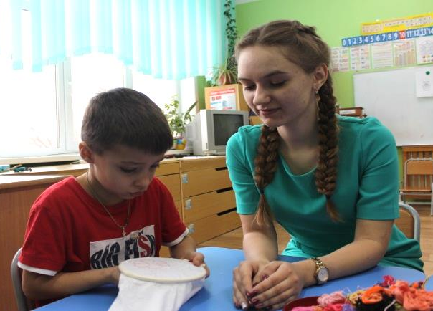
Результаты проекта
Создание авторской вышивки для поздравления мамы в честь "Международного женского дня "
Активное включение детей в проектную деятельность
Признание востребованности созданного творческого продукта

Slide 10
Заключение
Выбранная тема проекта интересна, актуальна и носит
творческий познавательный характер по развитию мелкой моторики через обучение детей навыкам вышивания . Для реализации
поставленной цели я использовала разную информацию из
интернета, практические советы, материалы для вышивки и
многое другое. Этот вид творчества доставил
мне и детям истинное удовольствие, массу позитивных эмоций .С практической
точки зрения, дети научились простейшим швами, осваивать способы самоконтроля для работы с тканью, нитками и инструментами (ножницами, иголкой)
Задуманный мною проект по изготовлению вышивки выполнен.
В целом получилось то, что мы задумали с задумала в начале
работы. Поставленные цели в начале проекта, я считаю
достигнутыми.

